Slide 1
Презентация возможностей компании
Онлайн-панели и программирование анкет

Slide 2
ПАНЕЛИ OMI
B2C: потребительская панель
730 k+
Пациенты (медицинский
профиль B2C панели)
560k+
Автовладельцы
166k+
B2B: Врачи
16k+
B2B: IT специалисты
10k+
Cookie панель
300k+
Мобильная панель
109k+
User-centric панель
11k+

Slide 3
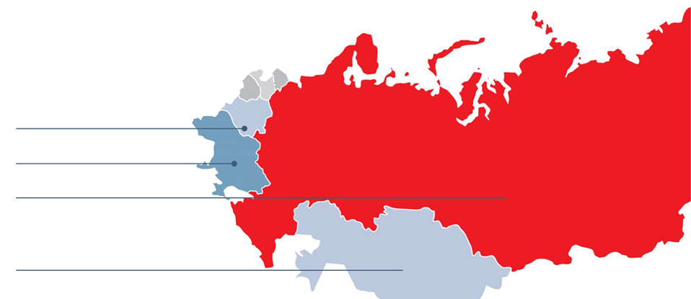
ПОТРЕБИТЕЛЬСКАЯ ОНЛАЙН-ПАНЕЛЬ
БЕЛАРУСЬ: 41 000+
УКРАИНА: 131 000+
РОССИЯ: 524 000+
КАЗАХСТАН: 32 000+

Slide 4
ПРОГРАММИРОВАНИЕ АНКЕТ
АНКЕТЫ ЛЮБОЙ СЛОЖНОСТИ:
Возможность добавления изображений, аудио и видеофайлов
Ранжирование
Шкалы
Тестирование внимания к визуальным стимулам (клик-тесты)
Симуляция покупок (виртуальная полка)
Игровые элементы в вопросах
(перетаскивание и сортировка объектов)

Slide 5
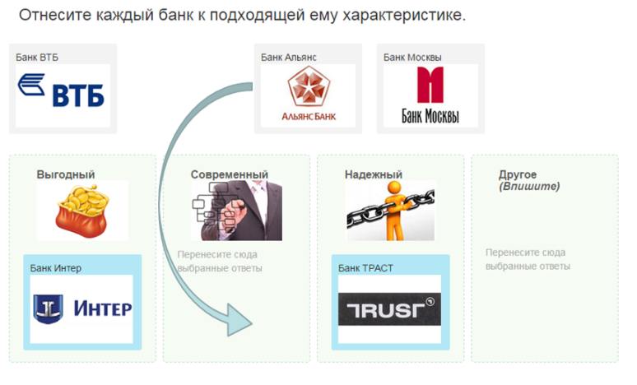
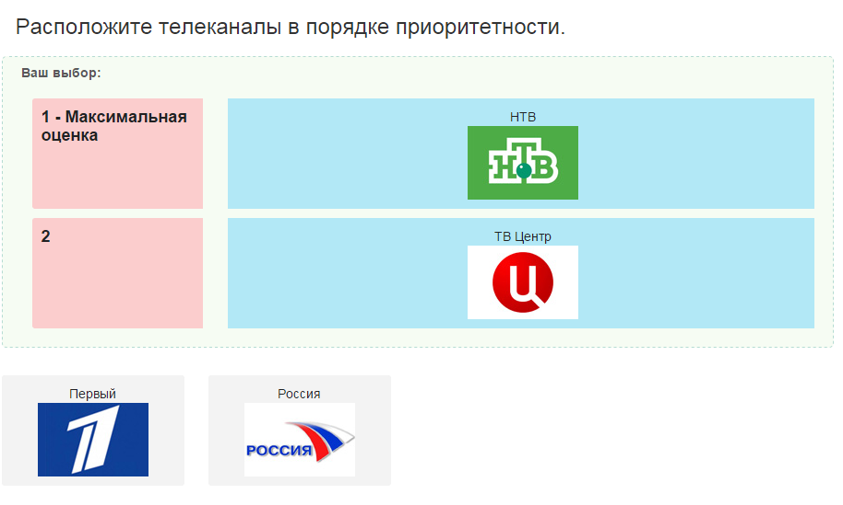
ИНТЕРАКТИВНАЯ АНКЕТА
Анкета стимулирует респондентов активно участвовать
и продуманно отвечать на вопросы
Ранжирование
DRAG & DROP
Цветовая
шкала

Slide 6
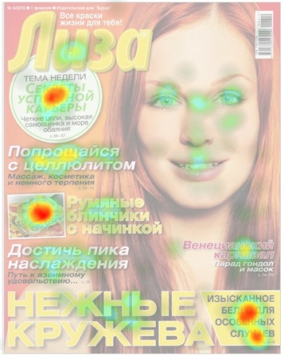
КЛИК-ТЕСТЫ
2. Зональный клик-тест: тестируемое изображение заранее разделяется на отдельные области (зоны) и любой клик респондента фиксируется как выбор одной из них.
1. Координатный клик-тест: сохранение точной координаты клика, анализ в виде «тепловых карт»
3. Текстовый клик-тест: частный случай зонального клик-теста. «Зоной» является слово, словосочетание или предложение, которое можно отметить.

Slide 7
ШЕЛФ-ТЕСТЫ
Интерактивные полки
Детальное изучение продукта (3D вращение)
Рандомизация продуктов на полке
Симуляция интернет-покупки: с возможностью ограничения по сумме покупки и без

